Slide 1
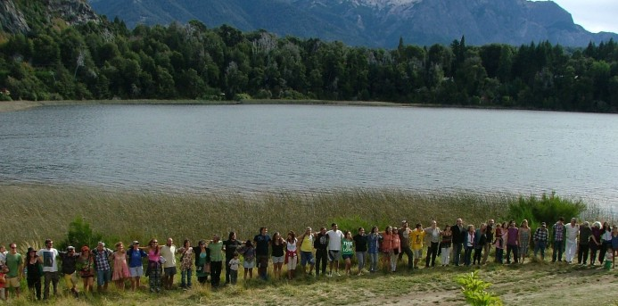
Cuales las fortalezas (lo novedoso e interesante) del enfoque de “manejo de los comunes” –auto-gobernanza- presentado en el trabajo de Elinor Ostrom? Cuáles sus debilidades? (los vacíos y las contradicciones)
RESOLUCION DE CUESTIONARIO
Integrantes : Beimar Rodriguez
Johnny Teddy Fernandez becerra

Slide 2
FORTALEZAS ENFOQUE ,MANEJO DE LOS COMUNES – GOBERNANZAS
“Nueva Economía Institucional”
-Conciliar desde una perspectiva econó- mica los conceptos de eficiencia y sostenibilidad, destacando el rol de las instituciones
-Atender la Variable Temporal, incentivos al cambio institucional y los costes de transac- ción
No hay nadie mejor en gestionar sosteniblemente un «recurso de uso común» que los propios implicados.
Bienes Comunes un recurso es utilizado por una comunidad que hace sus propias reglas y estos bienes van creciendo en un trabajo conjunto.
medios e incentivos
FORTALEZAS
mecanismos de comunicación
reparto equitativo de los costos y beneficios

Slide 3
Robustez o fortaleza a las instituciones
Repartir recursos de uso común
Sirve como base para comprender el funcionamiento institucional
FORTALEZAS
Cada Contexto institucional es diferente, no existe una forma de regular a todos por igual.
Según el modelo , requiere una supervisión precisa y estricta para funcionar , caso contrario el modelo se cae.
DEBILIDADES

Slide 4
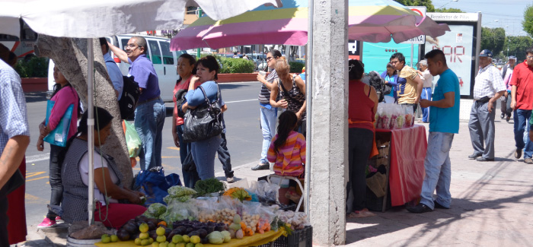
¿Utilizando el estudio sobre los comerciantes en vía pública explicar cómo y hasta que punto el concepto de Auto-gobernanza en el manejo de los recursos comunes podría ayudarnos a comprender mejor los desafíos y oportunidades de la planificación del espacio público?
RESOLUCION DE CUESTIONARIO

Slide 5
oportunidades de la planificación del espacio público
Apoyo y cooperativismo entre sus afiliados
Apropiación de la asociación de espacios donde no existe regulación por la autoridad.
Desafíos de la planificación del espacio publico
No existe un patrón de conducta clara por las asociación de comerciantes en vía publica , siempre buscan un interés propio, ante nuevos asentamientos.
Cualquier asentamiento nuevo tiene que ser aprobado por la dirigencia y no a si por la autoridad competente.
Desarrollar sus propias códigos y leyes internas dentro la asociación.
Unidad respecto a políticas publicas municipales que afecten sus códigos internos de conducta , como vender el puesto o dar en anticrético.
Existe una degradación de los espacios públicos para los peatones donde el bien común no existe.

